Slide 1



GESTION DE PROJET
CYCLE EN V
Projet d'Automatisation pour Maisons Connectées

Slide 2

SOMMAIRE
01
INTRODUCTION
02
MÉTHODOLOGIE DE DÉVELOPPEMENT
03
PHASES DU CYCLE EN V
04
ÉQUIPE DE PROJET
05
PLANIFICATION DU PROJET
06
GESTION DES RISQUES
07
COMMUNICATION ET COLLABORATION
08
CONCLUSION

Slide 3



INTRODUCTION
Objectifs du projet
Aperçu de l'entreprise cliente (Leader dans la domotique)
Enjeux et défis techniques

Slide 4





OBJECTIFS DU PROJET
un système d'automatisation
Robuste
Sécurisé
Convivial
une expérience utilisateur optimale
Répondre aux besoins spécifiques de notre client

Slide 5
APERÇU DE L'ENTREPRISE CLIENTE
Leader dans la domotique.
une entreprise de renommée mondiale dans le domaine de la domotique, offrant des solutions innovantes depuis de nombreuses années
SOMFY
Vaste base de clients et une réputation d'excellence
Cherchent à étendre leur offre avec un système d'automatisation

Slide 6





ENJEUX ET DÉFIS TECHNIQUES
la compatibilité avec une large gamme d'appareils et de protocoles de communication
COMPATIBILITE
L'intégration harmonieuse avec les systèmes existants et la facilité d'utilisation sont essentielles pour satisfaire nos clients exigeants.
INTEGRATION
garantir la protection des données personnelles et la sécurité physique des maisons connectées.
SECURITE
Le projet nécessitera une collaboration étroite entre nos équipes de développement, de conception et de test pour atteindre ces objectifs ambitieux.
COLLABORATION

Slide 7
MÉTHODOLOGIE DE DÉVELOPPEMENT

Slide 8

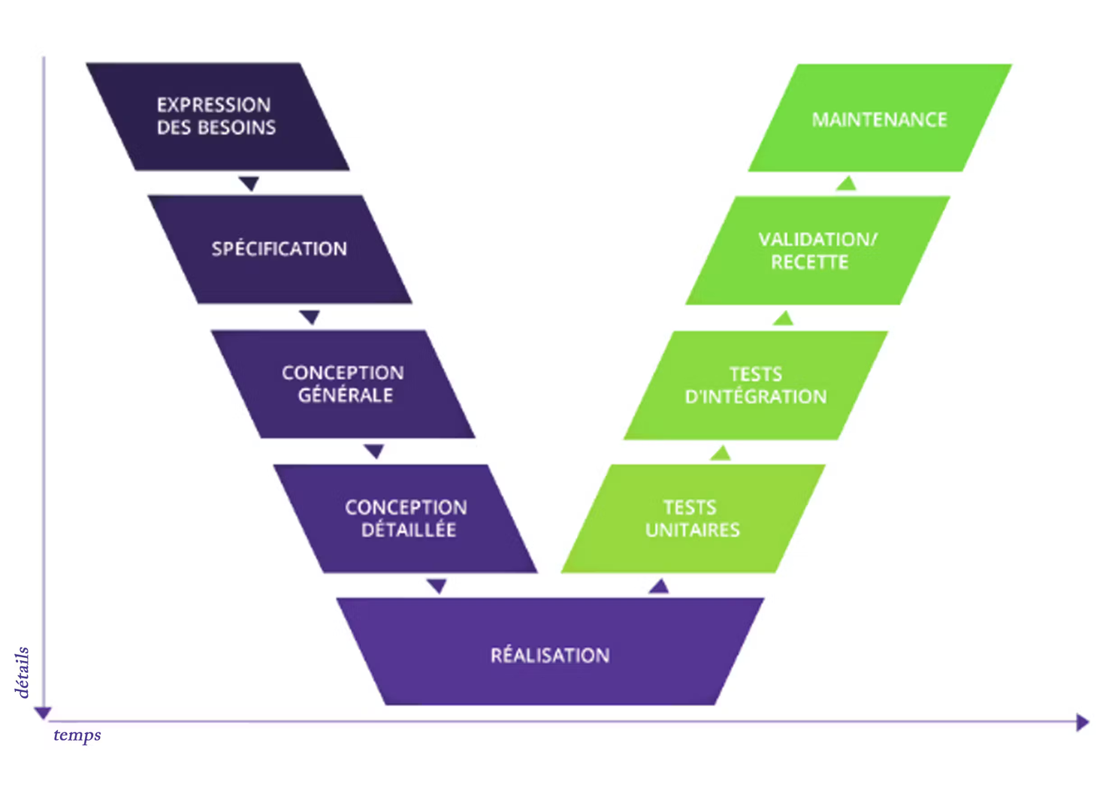
CHOIX DU MODÈLE DE CYCLE EN V
Le modèle du Cycle en V est une méthodologie de développement de logiciels qui se caractérise par sa structure en forme de V.
À gauche du "V", nous avons les phases de conception, de spécification des besoins et de planification, qui sont les phases initiales du projet.
Au bas du "V", nous avons les phases de développement, d'intégration et de tests, qui correspondent aux phases de mise en œuvre.
À droite du "V", nous avons les phases de test, qui sont essentielles pour garantir la qualité du produit final.
En montant le "V", nous avons la phase de validation et de vérification, qui consiste à s'assurer que le produit répond aux exigences initiales.

Slide 9


LES RAISONS
Robustesse
01
En structurant le projet en phases, nous pouvons approfondir chaque aspect du développement et nous assurer que chaque composant est robuste avant de passer à la phase suivante.
Sécurité
02
La sécurité est une priorité majeure dans les maisons connectées. Ce modèle nous permet de consacrer du temps à la planification et à la réalisation de tests de sécurité approfondis à chaque étape.
Facilité d'utilisation
03
En incluant une phase de conception UX/UI dès le début du projet, nous nous assurons que l'expérience utilisateur est au cœur de notre approche, ce qui contribuera à la facilité d'utilisation du produit final.

Slide 10
LES PHASES DU CYCLE EN V

Slide 11
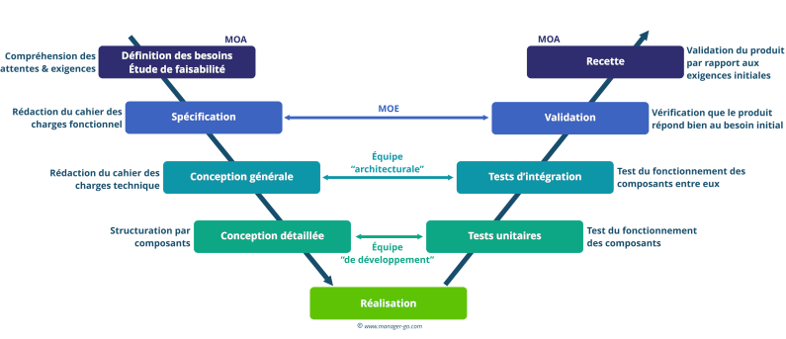

Slide 12
PRÉSENTATION DE L'ÉQUIPE
Rôles et responsabilités de chaque membre
Importance de la collaboration interfonctionnelle

Slide 13


L’EQUIPE
Développeurs Back-end
Responsables de la conception et de la mise en œuvre des fonctionnalités du côté serveur
Développeurs Front-end
Chargés de créer une interface utilisateur
Designers UX/UI
Se concentrent sur l'expérience utilisateur
Testeurs QA
Responsables de la planification et de la réalisation de tests rigoureux à chaque étape du développement

Slide 14
FAUGET
PLANIFICATION DU PROJET
Calendrier du projet basé sur le modèle du Cycle en V ( Diagramme de GANTT

Slide 15
GANTT
CHART
JAN
FEB
MAR
APR
MAY
JUN
JUL
AUG
SEP
OCT
NOV
DEC
ANALYSE DES BESOINS
1 JAN - 25 MAR
CONCEPTION
26 JAN - 30 APR
BACK-END
26 JAN - 30 MAY
FRONT-END
3/1 - 4/30
DESIGN UX/UI
1 JAN - 25 MAR
TESTS UNITAIRES
1 APR - 25 JUL
INTÉGRATION
16 APR - 30 SEP
TESTS D'INTÉGRATION
8/1 - 9/15
TESTS DE SYSTÈME
9/1 - 11/1
VALIDATION ET VÉRIFICATION
1 JUL - 15 DEC
LIVRAISON
10/1 - 12/15
MAINTENANCE
12/15

Slide 16
GESTION DES RISQUES
Identification des risques potentiels liés au projet
Stratégies d'atténuation pour chaque risque

Slide 17


IDENTIFICATION
Complexité Technologique
Retards de Livraison de Fournisseurs
Changements dans les Exigences Client
Sécurité des Données
Défis de Conception UX/UI

Slide 18
STRATÉGIES D'ATTÉNUATION
Effectuer une évaluation approfondie de toutes les nouvelles technologies
Une communication étroite avec nos fournisseurs
Documenter les modifications des exigences
Mettre en œuvre des mesures de sécurité robustes
Impliquer activement les concepteurs UX/UI
Notes:
1-Complexité Technologique :
2-Retards de Livraison de Fournisseurs :
3-Changements dans les Exigences Client :
4-Documenter les modifications des exigences
Sécurité des Données :
5-Défis de Conception UX/UI :

Slide 19
COMMUNICATION ET COLLABORATION

Slide 20
01
Slack
02
Trello
03
Zoom
COMMUNICATION
Notes:
1- Slack - Pour la communication en temps réel, la messagerie instantanée et la création de canaux thématiques pour les discussions spécifiques.
2-Trello-Pour la gestion de projet agile, la planification des tâches, le suivi des progrès et la gestion des priorités.
3-Zoom - En incluant une phase de conception UX/UI dès le début du projet, nous nous assurons que l'expérience utilisateur est au cœur de notre approche, ce qui contribuera à la facilité d'utilisation du produit final.

Slide 21
01
Réunion de Planification Hebdomadaire
02
Réunions de Suivi Bihebdomadaires
03
Réunions Ad Hoc
COLLABORATION
Notes:
1-Réunion de Planification Hebdomadaire : Chaque lundi matin, nous organisons une réunion de planification pour discuter des priorités de la semaine, de l'allocation des ressources et des obstacles potentiels.
2-Réunions de Suivi Bihebdomadaires : Toutes les deux semaines, nous organisons une réunion de suivi pour examiner l'avancement du projet, discuter des problèmes rencontrés et ajuster notre plan en conséquence.
3-Réunions Ad Hoc : sont des réunions ponctuelles ou spécifiques qui sont généralement organisées pour discuter d'un sujet particulier ou pour résoudre un problème spécifique.

Slide 22


CONCLUSION

Slide 23
Résumé des principaux points de la présentation
Nos objectifs clés, y compris la robustesse, la sécurité et la facilité d'utilisation.
Notre client, un leader dans le secteur de la domotique, et les enjeux et défis techniques que nous devons relever.
Notre choix du modèle du Cycle en V pour organiser et exécuter le projet.
L'importance de notre équipe multidisciplinaire et de la collaboration inter fonctionnelle.
Notre planification détaillée basée sur le modèle du Cycle en V, y compris les phases et les jalons clés.
Notre engagement envers la gestion proactive des risques et l'assurance qualité tout au long du projet.
Notre utilisation d'outils de communication et de collaboration, ainsi que notre fréquence de réunions d'équipe et de rapports d'avancement.

Slide 24
MERCI DE VOTRE ATTENTION !
DES QUESTION?

